Slide 1
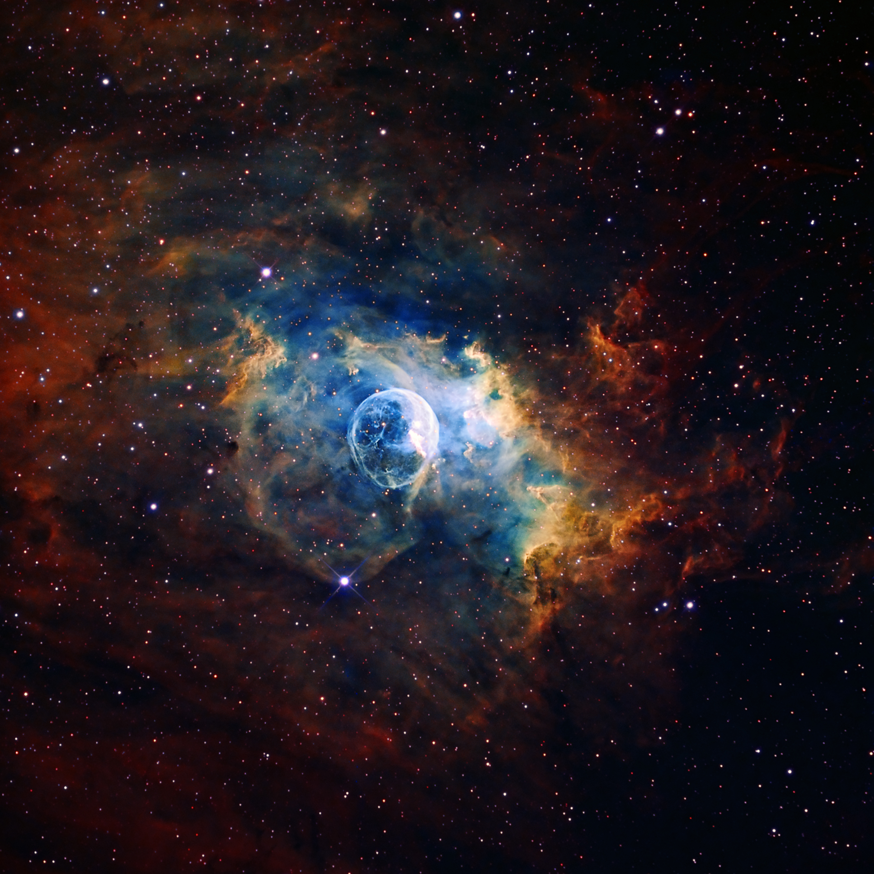
Цікаві факти
Астрономія!

Slide 2
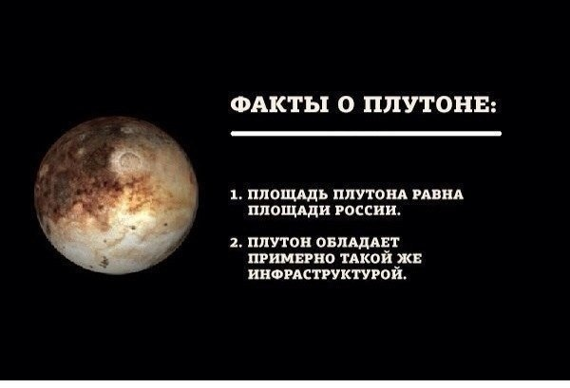
Факти про Плутон
Площа Плутона дорівнює площі Росії
Плутон має приблизно таку ж інфраструктуру .

Slide 3
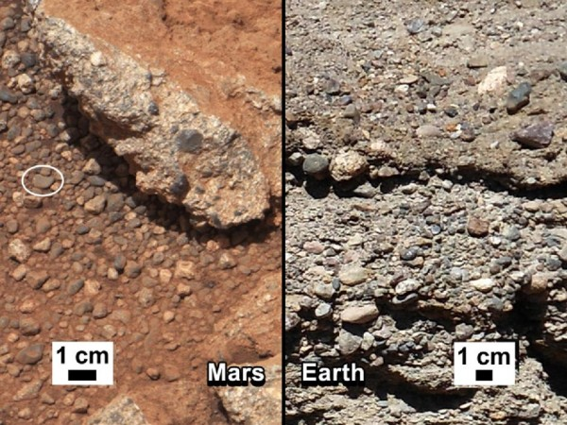

Slide 4
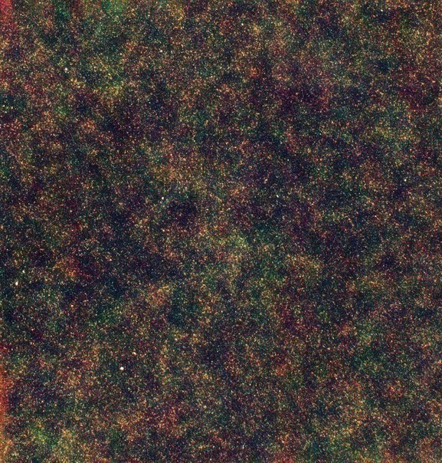
Це фото зроблено космічним телескопом "Гершель" 20 травня 2010 року. Кожна точка - це ціла галактика. Відстань до галактик 10-13 мільярдів світлових років від Землі.

Slide 5
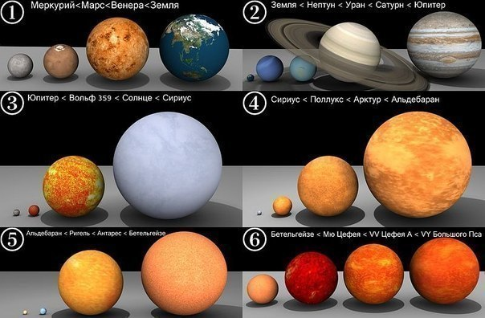

Slide 6
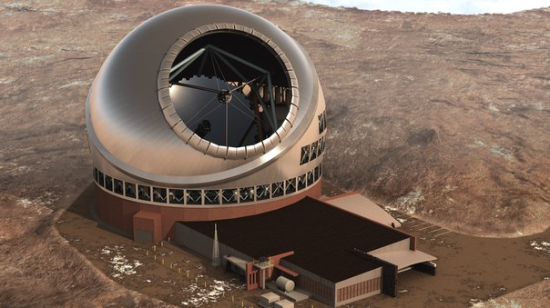
Найбільший телескоп у світі…
Будується на Гаваях.
За допомогою цього телескопа можна буде спостерігати райони Всесвіту, що знаходяться від нас на відстані в 13 мільярдів світлових років, тобто заглядати в минуле, бачачи світ таким, яким він був незадовго після Великого вибуху.

Slide 7
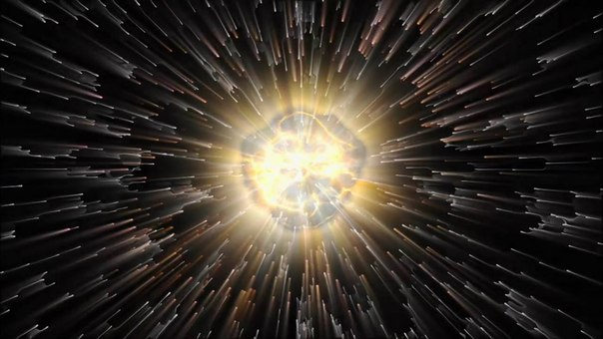
З'ясувалося, що Всесвіт розширюється не такими швидкими темпами, як вважалося раніше. Скоректований і її склад: 68,3 відсотка займає темна енергія, 26,8 відсотка - темна матерія і 4,9 відсотка - звичайна матерія.

Slide 8
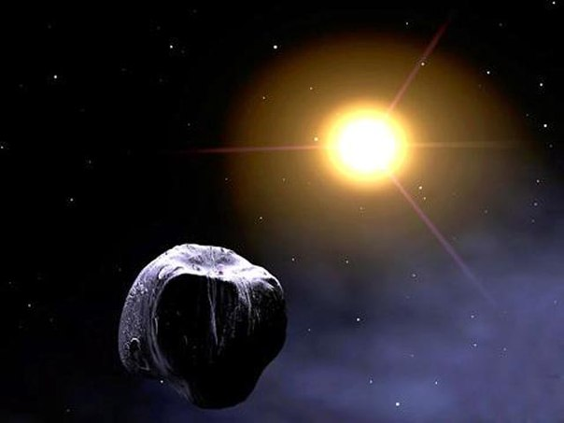
Астероїд 274301 був відкритий в Андрушівської астрономічної обсерваторії, розташованої в Житомирській області. Небесне тіло обертається навколо Сонця на відстані близько 2,3 астрономічних одиниць (близько 344 мільйонів кілометрів), а один повний оборот робить за 3,68 року.

Slide 9
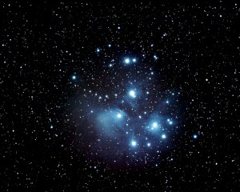
Велика Ведмедиця насправді не є сузір'ям - це астеризм. Так називаються зоряні скупчення розташовані дуже далеко один від одного, в різних галактиках. Земля знаходиться в особливому положенні щодо цього астеризма, тому нам здається, що зірки лежать в одній площині.

Slide 10
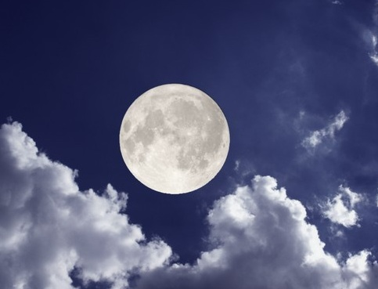
Місяць…
Насправді він має форму яйця. Якщо ви йдете по вулиці і поглянете на Місяць, то побачите, що один з його малих торців буде дивитися прямо на вас. Також варто зазначити, що місячний центр – це не центр в геометричному понятті, він знаходиться приблизно в 2 км від нього. У Землі, до речі, теж є опуклості в середній частині.

Slide 11
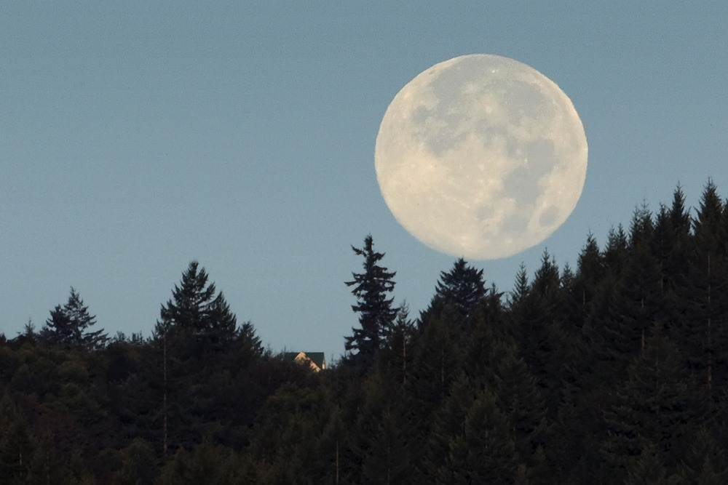
З кожною секундою Місяць віддаляється від нас. Щороку Місяць краде енергію обертання Землі і використовує її для просування на 4 см вище своєї орбіти. Вчені кажуть, що коли Місяць тільки сформувався (4,6 мільярда років тому), вона перебувала на відстані 22530 км від Землі. Зараз же ця відстань складає більше 450000 км.
Між тим, швидкість обертання Землі сповільнюється – дні стають все довшими і довшими. Зрештою, якщо так буде продовжуватися, то земний день стане дорівнювати дню на Місяці.

Slide 12
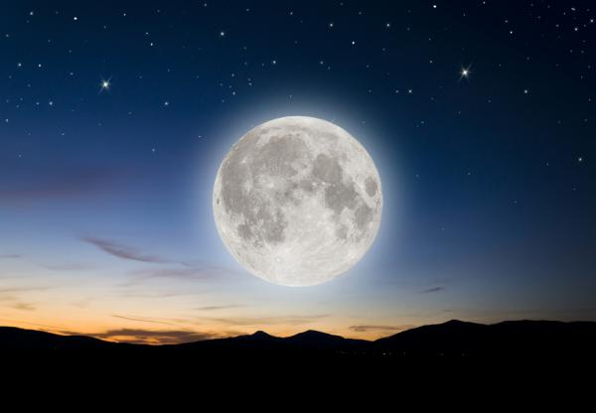
Перші теорії утворення Місяця передбачали, що він утворився зі первинної газо-пилової хмари разом із Землею (як подвійна планета).
Інші вчені пропонували теорії, за якими Місяць утворився в якихось інших місцях сонячної системи, збіднених залізом, і був захоплений Землею пізніше. Однак захоплення такого великого космічного тіла, як Місяць із далекої орбіти видається вкрай малоймовірним.
Тому час від часу виникали гіпотези про відокремлення Місяця від Землі. Зокрема, таку теорію пропонував Дж. Дарвін (син Ч. Дарвіна).
Останнім часом набули популярності теорії, за якими Місяць утворився внаслідок зіткнення із Протоземлею Тейя.

Slide 13
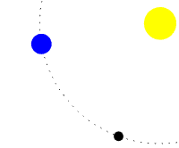

Slide 14
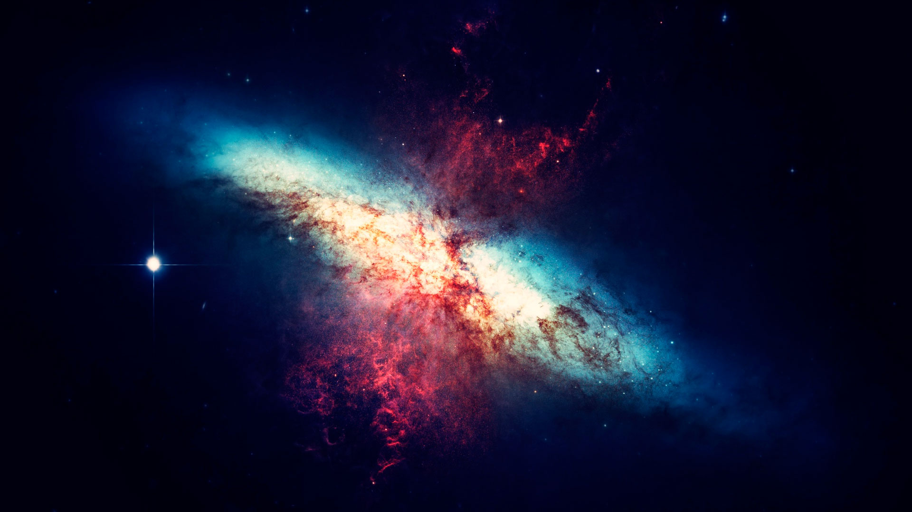
Дякую за увагу!

